Slide 1
Il secondo dopoguerra
A San Francisco nel giugno 1945 è approvato lo Statuto dell’Organizzazione delle Nazioni Unite (Onu), che avrà sede a New York
Oltre all’Assembla Generale, dove siedono i rappresentanti dei paesi membri, l’organismo fondamentale è il Consiglio di Sicurezza, con cinque rappresentanti permanenti (Usa, Urss, Cina, Regno Unito, Francia) e dieci membri eletti a rotazione fra gli altri paesi
Il Consiglio di Sicurezza adotta decisioni vincolanti per tutti i paesi e può deliberare l’impiego di forze armate messe a disposizione dell’Onu da vari paesi

Slide 2
Inoltre i cinque membri permanenti del Consiglio di Sicurezza possono bloccare qualsiasi iniziativa presa dagli altri con il veto
In tutta Europa nel periodo successivo alla liberazione dal nazi-fascismo si susseguono esecuzioni sommarie di fascisti e collaborazionisti o di chi è accusato di esserlo stato
In Italia tali uccisioni si concentrano soprattutto nella Val Padana e in particolare in Emilia
Anche nel corso della liberazione, ci sono state uccisioni indiscriminate di civili e stupri, in particolare sulla popolazione tedesca ad opera dei sovietici e italiana ad opera delle truppe coloniali francesi (algerini e marocchini)
Nella Venezia Giulia, subito dopo l’armistizio (settembre-ottobre 1943) e dopo la liberazione (maggio-giugno 1945) ha avuto luogo il fenomeno delle «foibe», cioè l’eliminazione di fascisti italiani o supposti tali da parte dei partigiani jugoslavi

Slide 3
In particolare nella primavera 1945 e nei mesi successivi, l’Ozna (polizia politica comunista jugoslava) elimina migliaia di fascisti italiani, collaborazionisti sloveni e croati, ma anche di non fascisti o oppositori del fascismo, considerati però oppositori del potere comunista jugoslavo
Alcuni sono rinchiusi in campi di concentramento in Jugoslavia, altri sono giustiziati sul posto e, per occultare i cadaveri, gettati nelle «foibe»
Cause e obiettivi: vendetta per l’italianizzazione forzata della Venezia Giulia da parte del regime fascista e per le violenze subite dai nazi-fascisti durante la guerra, epurazione dell’area dai potenziali oppositori del potere comunista, nazionalismo sloveno e croato antitaliano

Slide 4
Trattato di pace di Parigi (10 febbraio 1947): Istria alla Jugoslavia, creazione del Territorio Libero di Trieste (Trieste e l’area circostante), diviso in zona A (che include Trieste) e zona B, amministrate rispettivamente dagli Alleati anglo-americani e dalla Jugoslavia
Con il memorandum di Londra (ottobre 1954) la zona A passerà in amministrazione provvisoria all’Italia e la zona B alla Jugoslavia, confini poi riconosciuti in modo definitivo con il trattato di Osimo firmato da Italia e Jugoslavia (novembre 1975)
Dal 1945 e in particolare dal 1947 e per tutti gli anni Cinquanta esodo italiano da Istria, Fiume e Dalmazia (circa 250.000 persone)
In generale in Europa nel dopoguerra si susseguono spostamenti forzati di popolazioni, in particolare dei paesi sconfitti in guerra (soprattutto tedeschi)

Slide 5
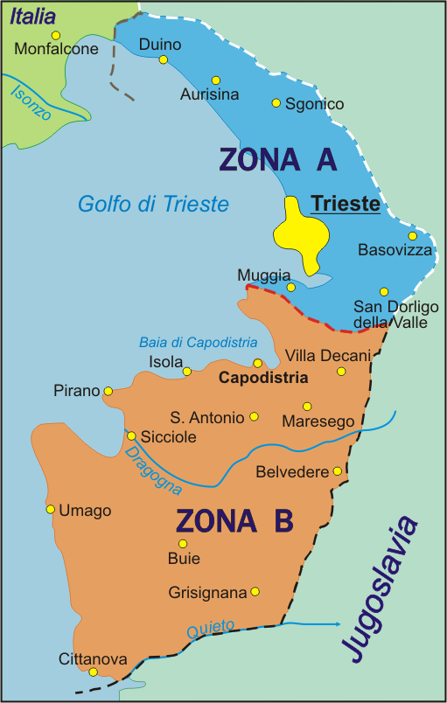
Territorio Libero di Trieste (1947-1954)

Slide 6
Gli Stati Uniti si affermano come la prima potenza a livello mondiale, come PIL e come capacità tecnologiche e militari, con il vantaggio di non avere praticamente subito danni sul proprio territorio durante la guerra e di avere avuto un numero relativamente contenuto di vittime fra i soldati (circa 300.000)
L’Unione Sovietica è invece stata pesantemente colpita dalla guerra e ha avuto un numero enorme di morti, fra civili e soldati (in tutto circa 20 milioni)
Nella fase finale della guerra, avanzando verso la Germania, l’Urss aveva annesso i paesi baltici, la Polonia orientale e la Bessarabia
La Polonia da parte sua si estende verso aree precedentemente appartenute alla Germania (Slesia, Pomerania, Prussia orientale, Posnania)

Slide 7
La Germania, ridimensionata territorialmente, è divisa in quattro zone, affidate in amministrazione a Urss, Usa, Regno Unito e Francia, così come Berlino
Con lo spostamento dei confini e per evitare possibili dinamiche relative alle comunità tedesche dell’Europa centro-orientale simili a quelle che avevano portato alla guerra, le comunità tedesche, spesso secolari, sono espulse da tutta l’area che va dal Baltico al Mar Nero (circa 12 milioni)
Processo di Norimberga contro i criminali nazisti (1945-46), con le imputazioni di crimini contro la pace, crimini di guerra e crimini contro l’umanità
Processo di Tokyo (1946-48) contro i principali dirigenti politici e militari giapponesi (il Giappone fino al 1951 sarà occupato e «democratizzato» dagli Usa)

Slide 8
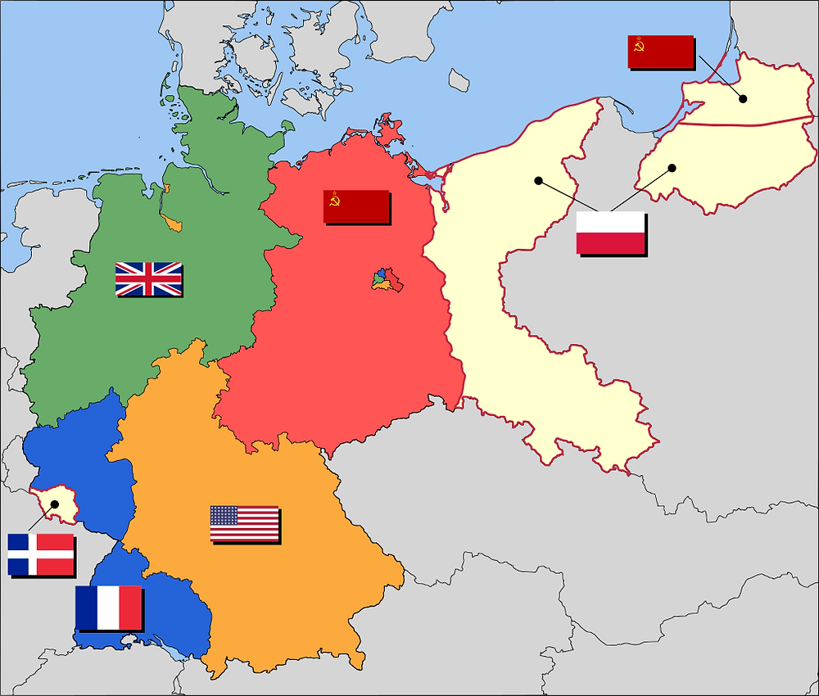
I territori appartenuti alla Germania interbellica dopo la Seconda guerra mondiale

Slide 9
Conferenza internazionale di Bretton Woods (luglio 1944), con l’obiettivo di regolamentare e stabilizzare i rapporti finanziari a livello internazionale
Decisioni prese a Bretton Woods: dollaro valuta di riferimento, fondazione del Fondo Monetario Internazionale (concede prestiti ai paesi in difficoltà) e della Banca Internazionale per la Ricostruzione e lo Sviluppo (sostiene la ricostruzione dei paesi colpiti dalla guerra e l’industrializzazione dei paesi meno sviluppati)
Sottoscrizione del Gatt (General Agreement on Tariffs and Trade, Ginevra, 1947), allo scopo di favorire gli scambi commerciali internazionali sulla base del libero scambio

Slide 10
European Recovery Program (Erp, 1947-51), conosciuto come Piano Marshall: prestiti statunitensi per la ripresa economica dei paesi europei
L’adesione al Piano Marshall implicava il riconoscimento dell’alleanza con gli Usa e dei principi della democrazia e del libero mercato
Progressivamente, a partire dal 1946, si delinea una divisione dell’Europa in due sfere di influenza, rispettivamente a guida degli Usa e dell’Urss
Contenimento dei tentativi sovietici di installare basi militari in Turchia e passaggio della Turchia nella sfera occidentale
Guerra civile greca (1946-49) tra comunisti sostenuti dalla Jugoslavia e governo monarchico anticomunista sostenuto prima dal Regno Unito poi dagli Stati Uniti: vittoria del fronte anticomunista e passaggio della Grecia nel campo occidentale

Slide 11
Il presidente democratico statunitense Harry Truman (1945-53) enuncia la «dottrina Truman» (discorso al Congresso degli Stati Uniti, marzo 1947): sostegno economico e militare ai popoli liberi contro la minaccia di minoranze armate o pressioni straniere (l’Urss e i comunisti)
Risposta sovietica: blocco di Berlino (1948-49), fallito
In quegli anni si avvia la «guerra fredda», caratterizzata da tensione e timore di una possibile guerra nucleare fra i due blocchi, liberal-capitalista occidentale, guidato dagli Usa, e comunista orientale, guidato dall’Urss
Divisione definitiva della Germania in due parti: Repubblica federale tedesca a ovest e Repubblica democratica tedesca, comunista, ad est (1949)

Slide 12
Mentre nei paesi dell’Europa occidentale si affermano democrazie liberali alleate degli Stati Uniti (con alcune eccezioni, come Portogallo e Spagna), nell’Europa orientale l’Urss impose o favorì l’instaurazione di regimi comunisti
Fondazione nel 1947 del Cominform, un ufficio di coordinamento fra i partiti comunisti diretto dal Partito comunista dell’Urss (Pcus)
In Jugoslavia si afferma un regime comunista guidato da Tito che però vuole essere autonomo dall’Urss
Rottura fra Tito e Stalin ed espulsione del partito comunista jugoslavo dal Cominform (giugno 1948)
La Jugoslavia, pur restando un paese a guida comunista, sarà autonoma dal campo sovietico e leader dei paesi «non allineati»

Slide 13
La Jugoslavia socialista è una federazione di 6 repubbliche (Slovenia, Croazia, Bosnia-Erzegovina, Montenegro, Macedonia, Serbia, con le due province autonome di Vojvodina e Kosovo), caratterizzata da grandi diversità linguistiche, religiose, socio-economiche
Il regime comunista jugoslavo riesce tuttavia ad affermarsi sia grazie ad un controllo poliziesco sulla società, sia grazie a politiche che si allontanano dal centralismo economico sovietico (autogestione), sia per il carisma di Tito
Stipulazione del Trattato del Nord Atlantico (noto come Patto Atlantico, 1949): alleanza difensiva fra Usa, Canada e buona parte dei paesi dell’Europa occidentale, con la costituzione di un coordinamento militare (Nato)
Stipulazione del Patto di Varsavia tra Urss e i regimi comunisti dell’Europa centro-orientale (1955)

Slide 14
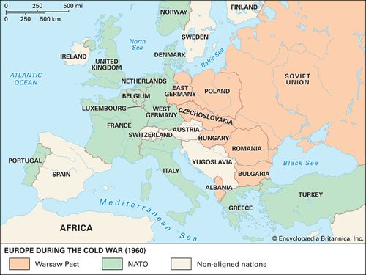
Nato e Patto di Varsavia (1960)

Slide 15
Negli Stati Uniti l’avvio della «dottrina Truman» porta ad una permanente azione di «contenimento» nei confronti del mondo comunista
Fondazione della Central Intelligence Agency (Cia) per il coordinamento dei servizi di spionaggio
Commissione della Camera dei Rappresentanti per le Attività Antiamericane, permanente dal 1945, che si focalizza sul contrasto alla penetrazione del comunismo e delle ideologie di sinistra negli USA
Il senatore repubblicano Joseph McCarthy, che diresse un’analoga commissione al Senato, denuncia infiltrazioni di spie comuniste all’interno dell’amministrazione pubblica, su cui indaga l’Fbi («maccartismo»)

Slide 16
Nel Regno Unito tra il 1945 e il 1951 governano i laburisti, con il governo presieduto da Clement Attlee
Avvio dello Stato sociale (Welfare State), sulla base del rapporto dell’economista William H. Beveridge, finanziato attraverso la tassazione progressiva (più tasse ai redditi più alti)
Proposte di Beveridge: sistema di sicurezza sociale con sussidi di disoccupazione, assegni familiari, sistema sanitario e pensionistico pubblico
Creazione del National Health Service (Servizio sanitario nazionale): assistenza medica e ospedaliera gratuita per tutti
Assicurazioni per malattie, infortuni, vecchiaia e disoccupazione finanziate da Stato, lavoratori e imprenditori
Nazionalizzazione della Banca d’Inghilterra, di industrie strategiche (siderurgiche, elettriche e carbonifere) e delle ferrovie
Per finanziare lo Stato sociale e la ricostruzione postbellica lo stato aumenta sempre più il suo debito pubblico e deve limitare le retribuzioni, comprimendo i consumi

Slide 17
In Francia prende avvio la Quarta repubblica (1946), di tipo parlamentare, in cui il presidente svolge un ruolo molto limitato
La legge elettorale proporzionale produce un quadro politico frammentato fra Movimento repubblicano popolare del centro cattolico, Partito comunista e Partito socialista
Nel 1947, su pressioni statunitensi, il Partito comunista francese viene allontanato dal governo
La Repubblica federale tedesca si ricostituisce politicamente ed economicamente con il sostegno degli Usa
La scena politica è dominata per diversi anni dai due partiti cristiano democratici, Unione cristiano-democratica (Cdu) e Unione cristiano-sociale (Csu), all’interno dei governi guidati da Konrad Adenauer (1949-63)

Slide 18
In Italia, i partiti rappresentati nel Cln formano un governo presieduto da Ferruccio Parri, leader del Partito d’Azione, con un radicale programma di epurazione del fascismo, a cui però si oppongono i liberali
Da allora si formeranno governi guidati dal leader della Democrazia cristiana Alcide de Gasperi (dicembre 1945-1953)
Decreto di amnistia da parte del ministro della Giustizia, il leader del Partito comunista italiano Palmiro Togliatti: fine dell’epurazione
2 giugno 1946: referendum istituzionale, vinto dalla repubblica, e elezioni per l’Assemblea costituente, con suffragio universale esteso alle donne

Slide 19
Su pressioni americane, analogamente alla Francia, nel maggio del 1947 il Partito comunista italiano è escluso dal governo
Prosegue comunque la collaborazione del Pci alla stesura della costituzione, che è approvata nel dicembre 1947 e entra in vigore il 1° gennaio 1948
Alle elezioni politiche dell’aprile 1948 vittoria della Dc e dei suoi alleati (Partito socialdemocratico, Partito liberale e Partito repubblicano) e sconfitta del Fronte popolare (Pci e Psi)
Nei paesi dell’Europa orientale si instaurano regimi politici di tipo comunista, legati all’Urss anche dal punto di vista economico: fondazione del Consiglio di mutua assistenza economica (Comecon, 1949)

